Slide 1
Aulas SENAC
Téc Desenvolvimento de Sistemas
Pablo Garcia
Exercício – Modelagem de Dados

Slide 2
Exercício 1
Uma escola precisa salvar os dados de suas turmas.
Para isto precisamos modelar o banco de dados.
Alunos:
Nome
CPF
Ativo
Professores:
Nome
CPF
Especialidade
Turmas:
Nome
Data de Início
Data de Término

Slide 3
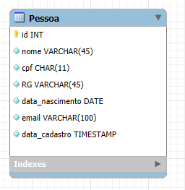
Exercício 1
1) Criar uma planilha no Google para mapear todos os campos necessários para criar o banco de dados.
2) Criar o modelo ER no draw.io para representar o banco de dados e
seus relacionamentos.

Slide 4
Obrigado
Téc Desenvolvimento de Sistemas
Pablo Garcia
Banco de Dados - Modelagem

